Slide 1

PIATTAFORMA MULTITECNOLOGICA DEL “DMSC”
Info Day PhD
Prof.ssa Laura Maggi
27 Gennaio 2026

Slide 2

Piattaforma Multitecnologica DMSC
DMSC
LABORATORI CON TECNOLOGIE AVANZATE DEL DMSC AL SERVIZIO DELLA RICERCA:
strumentazione complessa e all’avanguardia
competenze dei ricercatori e tecnici che la gestiscono
a disposizione delle esigenze di studio e di ricerca della comunità scientifica
https://piattaformedmsc.unifi.it/

Slide 3
Piattaforma Multitecnologica DMSC
DMSC
PIATTAFORMA DI CITOFLUORIMETRIA
ANALITICA e SORTING
PIATTAFORMA DI SEQUENCING
PIATTAFORMA DI IMAGING
PIATTAFORMA DI INGEGNERIA TISSUTALE E ANALISI FUNZIONALE OPTO-MECCANICA
PIATTAFORMA MULTIFACILITY 3R

Slide 4
CONTATTI
PIATTAFORMA DI CITOFLUORIMETRIA
ANALITICA e SORTING
Responsabile:
Prof.ssa Laura Maggi
laura.maggi@unifi.it
Tel 055/2758340
Personale tecnico:
Dott.ssa Anna Vanni
anna.vanni@unifi.it
Tel 055/2758340

Slide 5
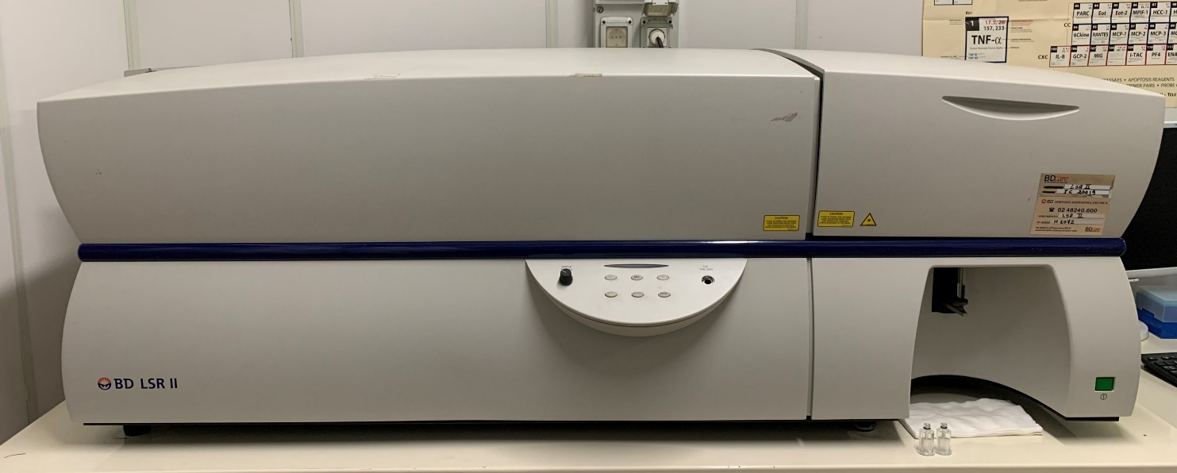
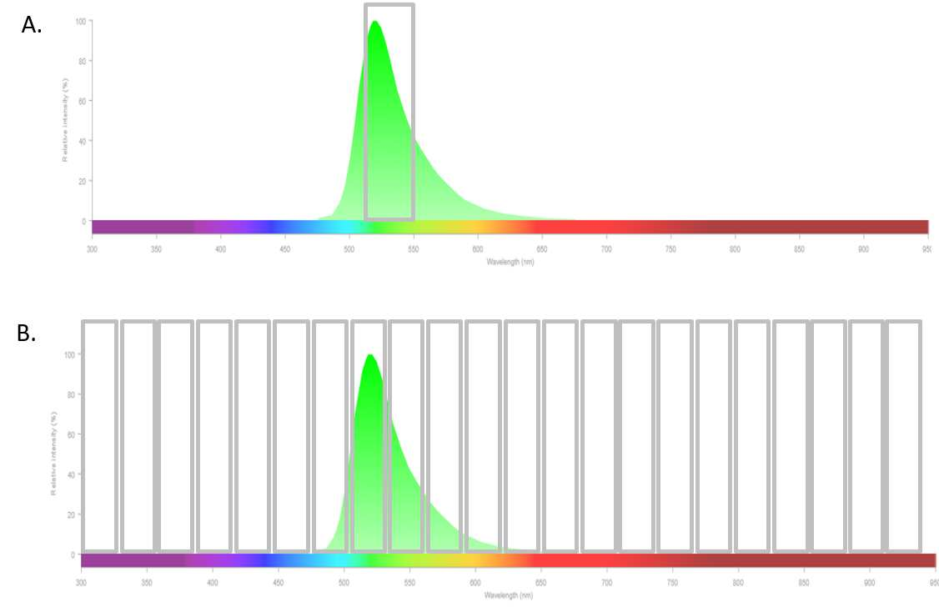
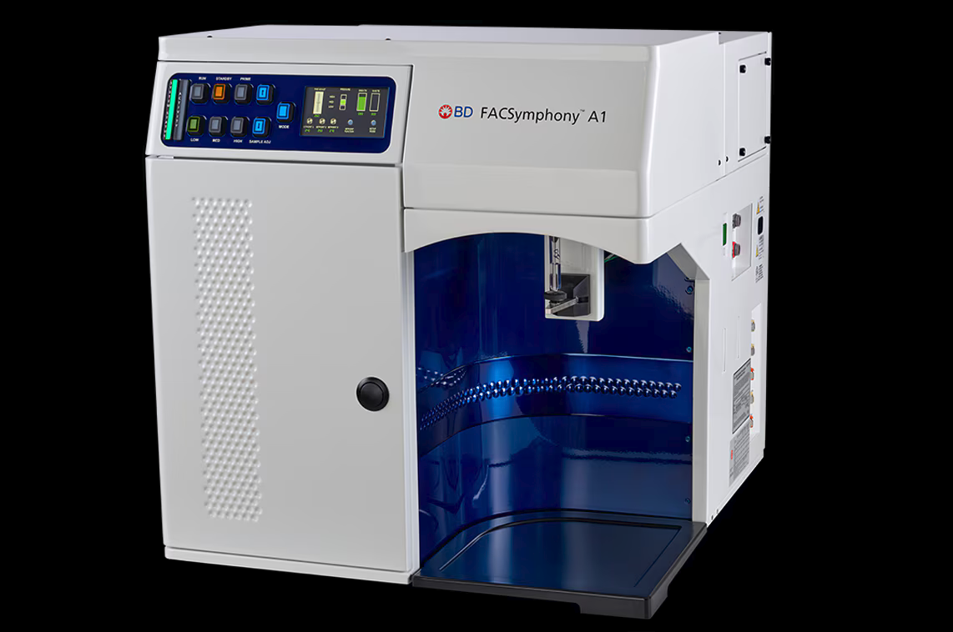
Piattaforma di Citofluorimetria
DMSC
BD LSRII
4 laser di eccitazione (488nm, 633nm, 405nm e 350nm)
10 parametri di fluorescenza
Citofluorimetria convenzionale
BD FACSymphony A1: 2 strumenti
4 laser di eccitazione (637 nm, 561 nm, 488 nm, 405 nm)
16 parametri di fluorescenza

Slide 6
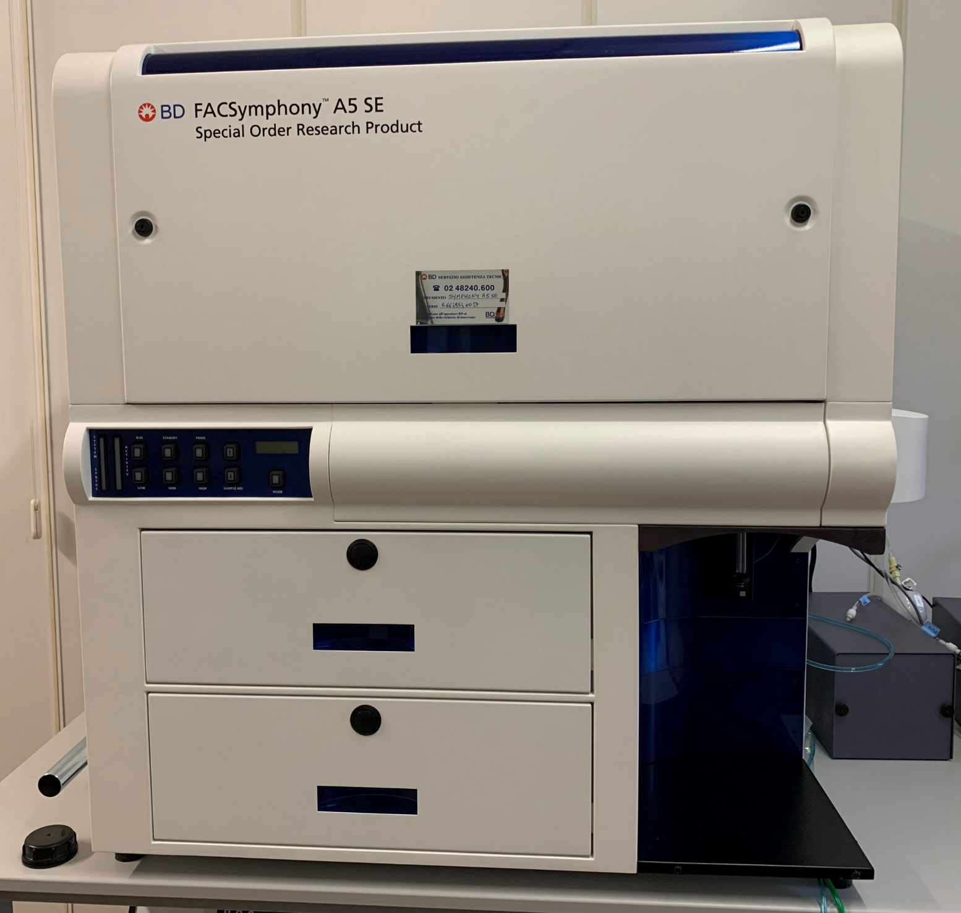
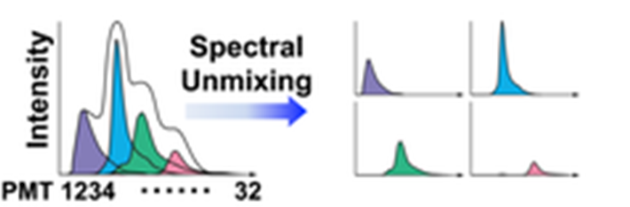
Piattaforma di Citofluorimetria
DMSC
BD FACSymphony™ A5SE
5 laser di eccitazione (488nm, 633nm, 561 nm, 405nm, 350nm)
40 parametri di fluorescenza
Citofluorimetria Spettrale

Slide 7
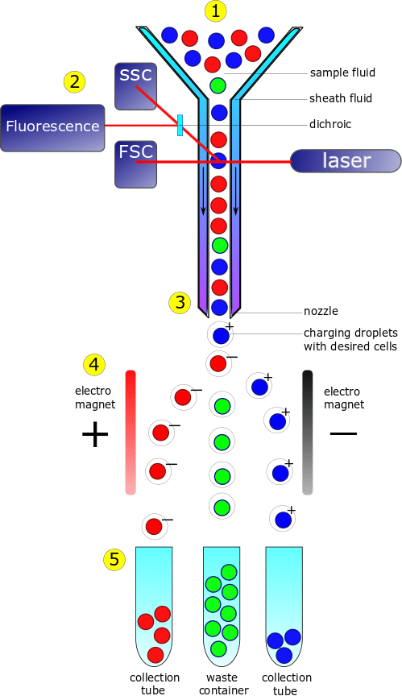
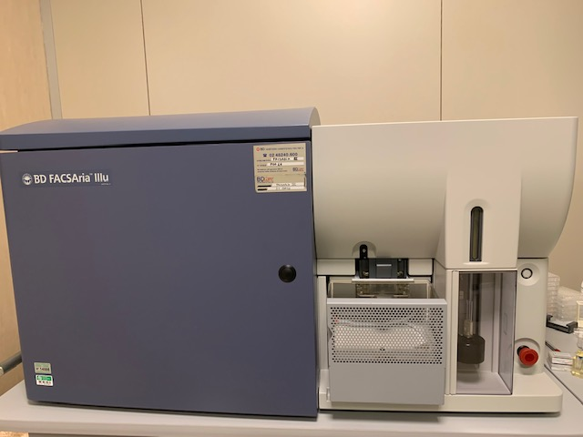
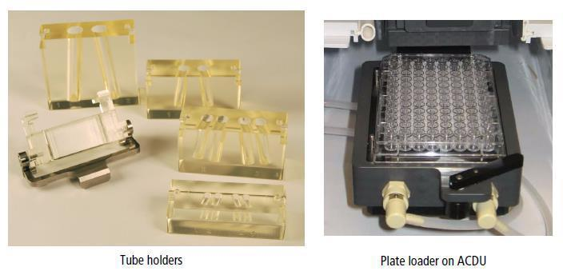
Piattaforma di Citofluorimetria: sorting cellulare
DMSC
BD FACSAria III cell sorter:
3 laser di eccitazione (405nm, 488nm e 633nm)
10 parametri di fluorescenza
quattro vie di separazione in provette, piastre o vetrini, incluso il single-cell sorting.

Slide 8
Piattaforma di Citofluorimetria: applicazioni
DMSC
Analisi di una vasta gamma di campioni cellulari (IN SOSPENSIONE) umani o murini, sia freschi che scongelati, di natura diversa: cellule in coltura, linee primarie, sospensioni cellulari derivate da campioni biologici (sangue, liquidi biologici, disgregati di tessuti e biopsie, ecc.)
Immunofenotipo e valutazione dell’espressione di marcatori cellulari di membrana
Determinazione della concentrazione cellulare nel campione mediante analisi Trucount
Analisi dell’espressione di molecole a livello citoplasmatico e nucleare
Stimolazione per produzione di citochine
Studio del ciclo cellulare
Studio dell’apoptosi
Studio della proliferazione cellulare mediante coloranti vitali o specifici marcatori
Valutazione dei flussi di calcio
Valutazione del signalling cellulare e delle fosforilazioni
Analisi multipla di proteine solubili in siero e supernatanti di coltura mediante tecnica CBA (cytokine bead array)
Valutazione di cellule staminali mediante side population
Valutazione dell’efficienza di trasfezione/trasduzione mediante reporter fluorescenti

Slide 9
CONTATTI
PIATTAFORMA DI IMAGING
Responsabile
Prof. Daniele Bani
daniele.bani@unifi.it
Tel 0552758153

Slide 10
Piattaforma di Imaging
DMSC
Nome | Qualifica | Referente per | Contatti
Dott.ssa Alessia Tani | Tecnico laureato livello D4 | Coordinamento per: Microscopia confocale Immunofluorescenza Colture cellulari | alessia.tani@unifi.it tel: 055 2758 151
Dott.ssa Patrizia Nardini | Tecnico laureato livello D4 | Coordinamento per: Microscopia elettronica Immunoelettromicroscopia Microscopia confocale Colture cellulari e organi isolati | patrizia.nardini@unifi.it tel: 055 2758 160
Dott.ssa Irene Rosa | Tecnico livello D4 | Microscopia ottica Immunoistochimica Immunofluorescenza | irene.rosa@unifi.it tel: 055 2758 158
Sig. Daniele Guasti | Tecnico laureato livello C8 | Microscopia elettronica Immunoelettromicroscopia | daniele.guasti@unifi.it tel: 055 2758 160
Dott.ssa Giulia Guarnieri Prof.ssa Annamaria Morelli | Ricercatore Professore ordinario | Digitalizzazione preparati in toto con scanner Grundium OCUS®20 | giulia.guarnieri@unifi.it tel. 055 2758 160 a.morelli@unifi.it tel. 055 2758 058

Slide 11
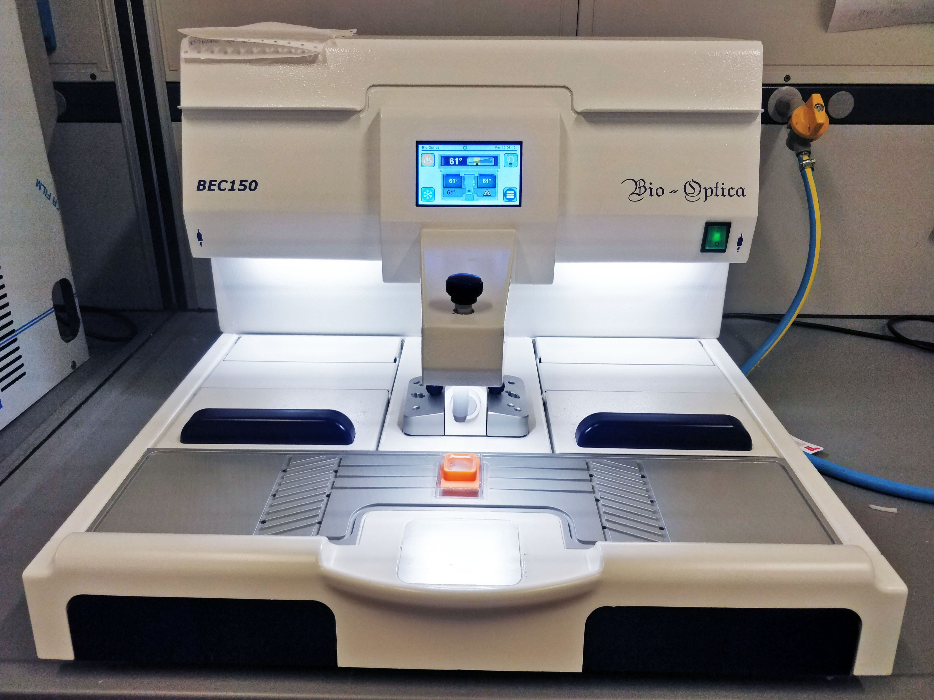
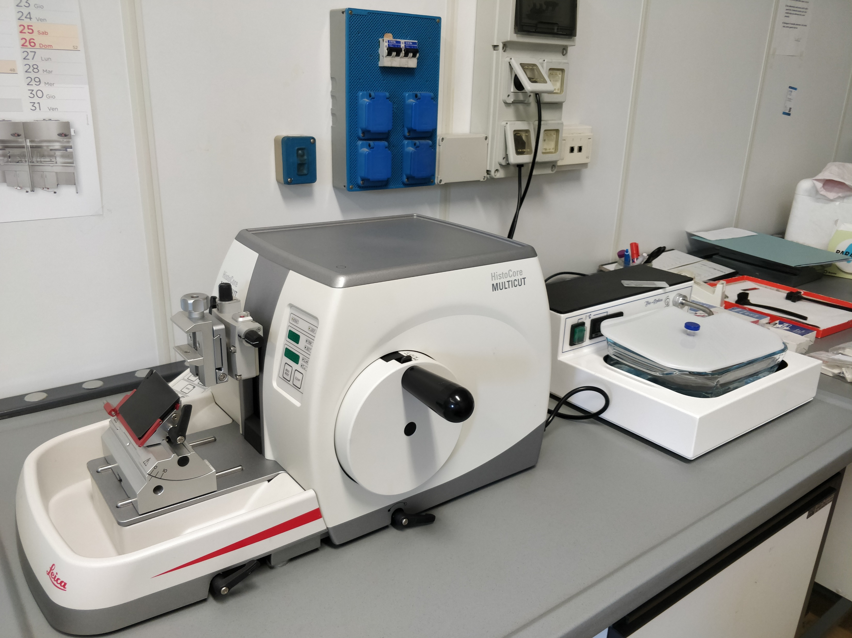
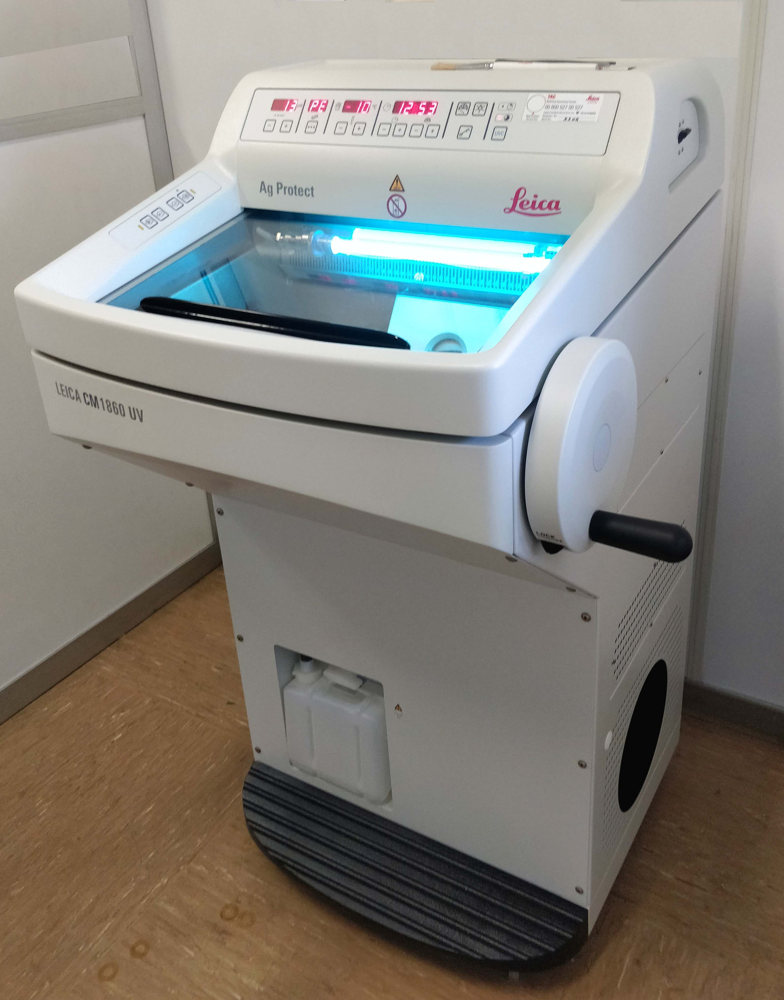
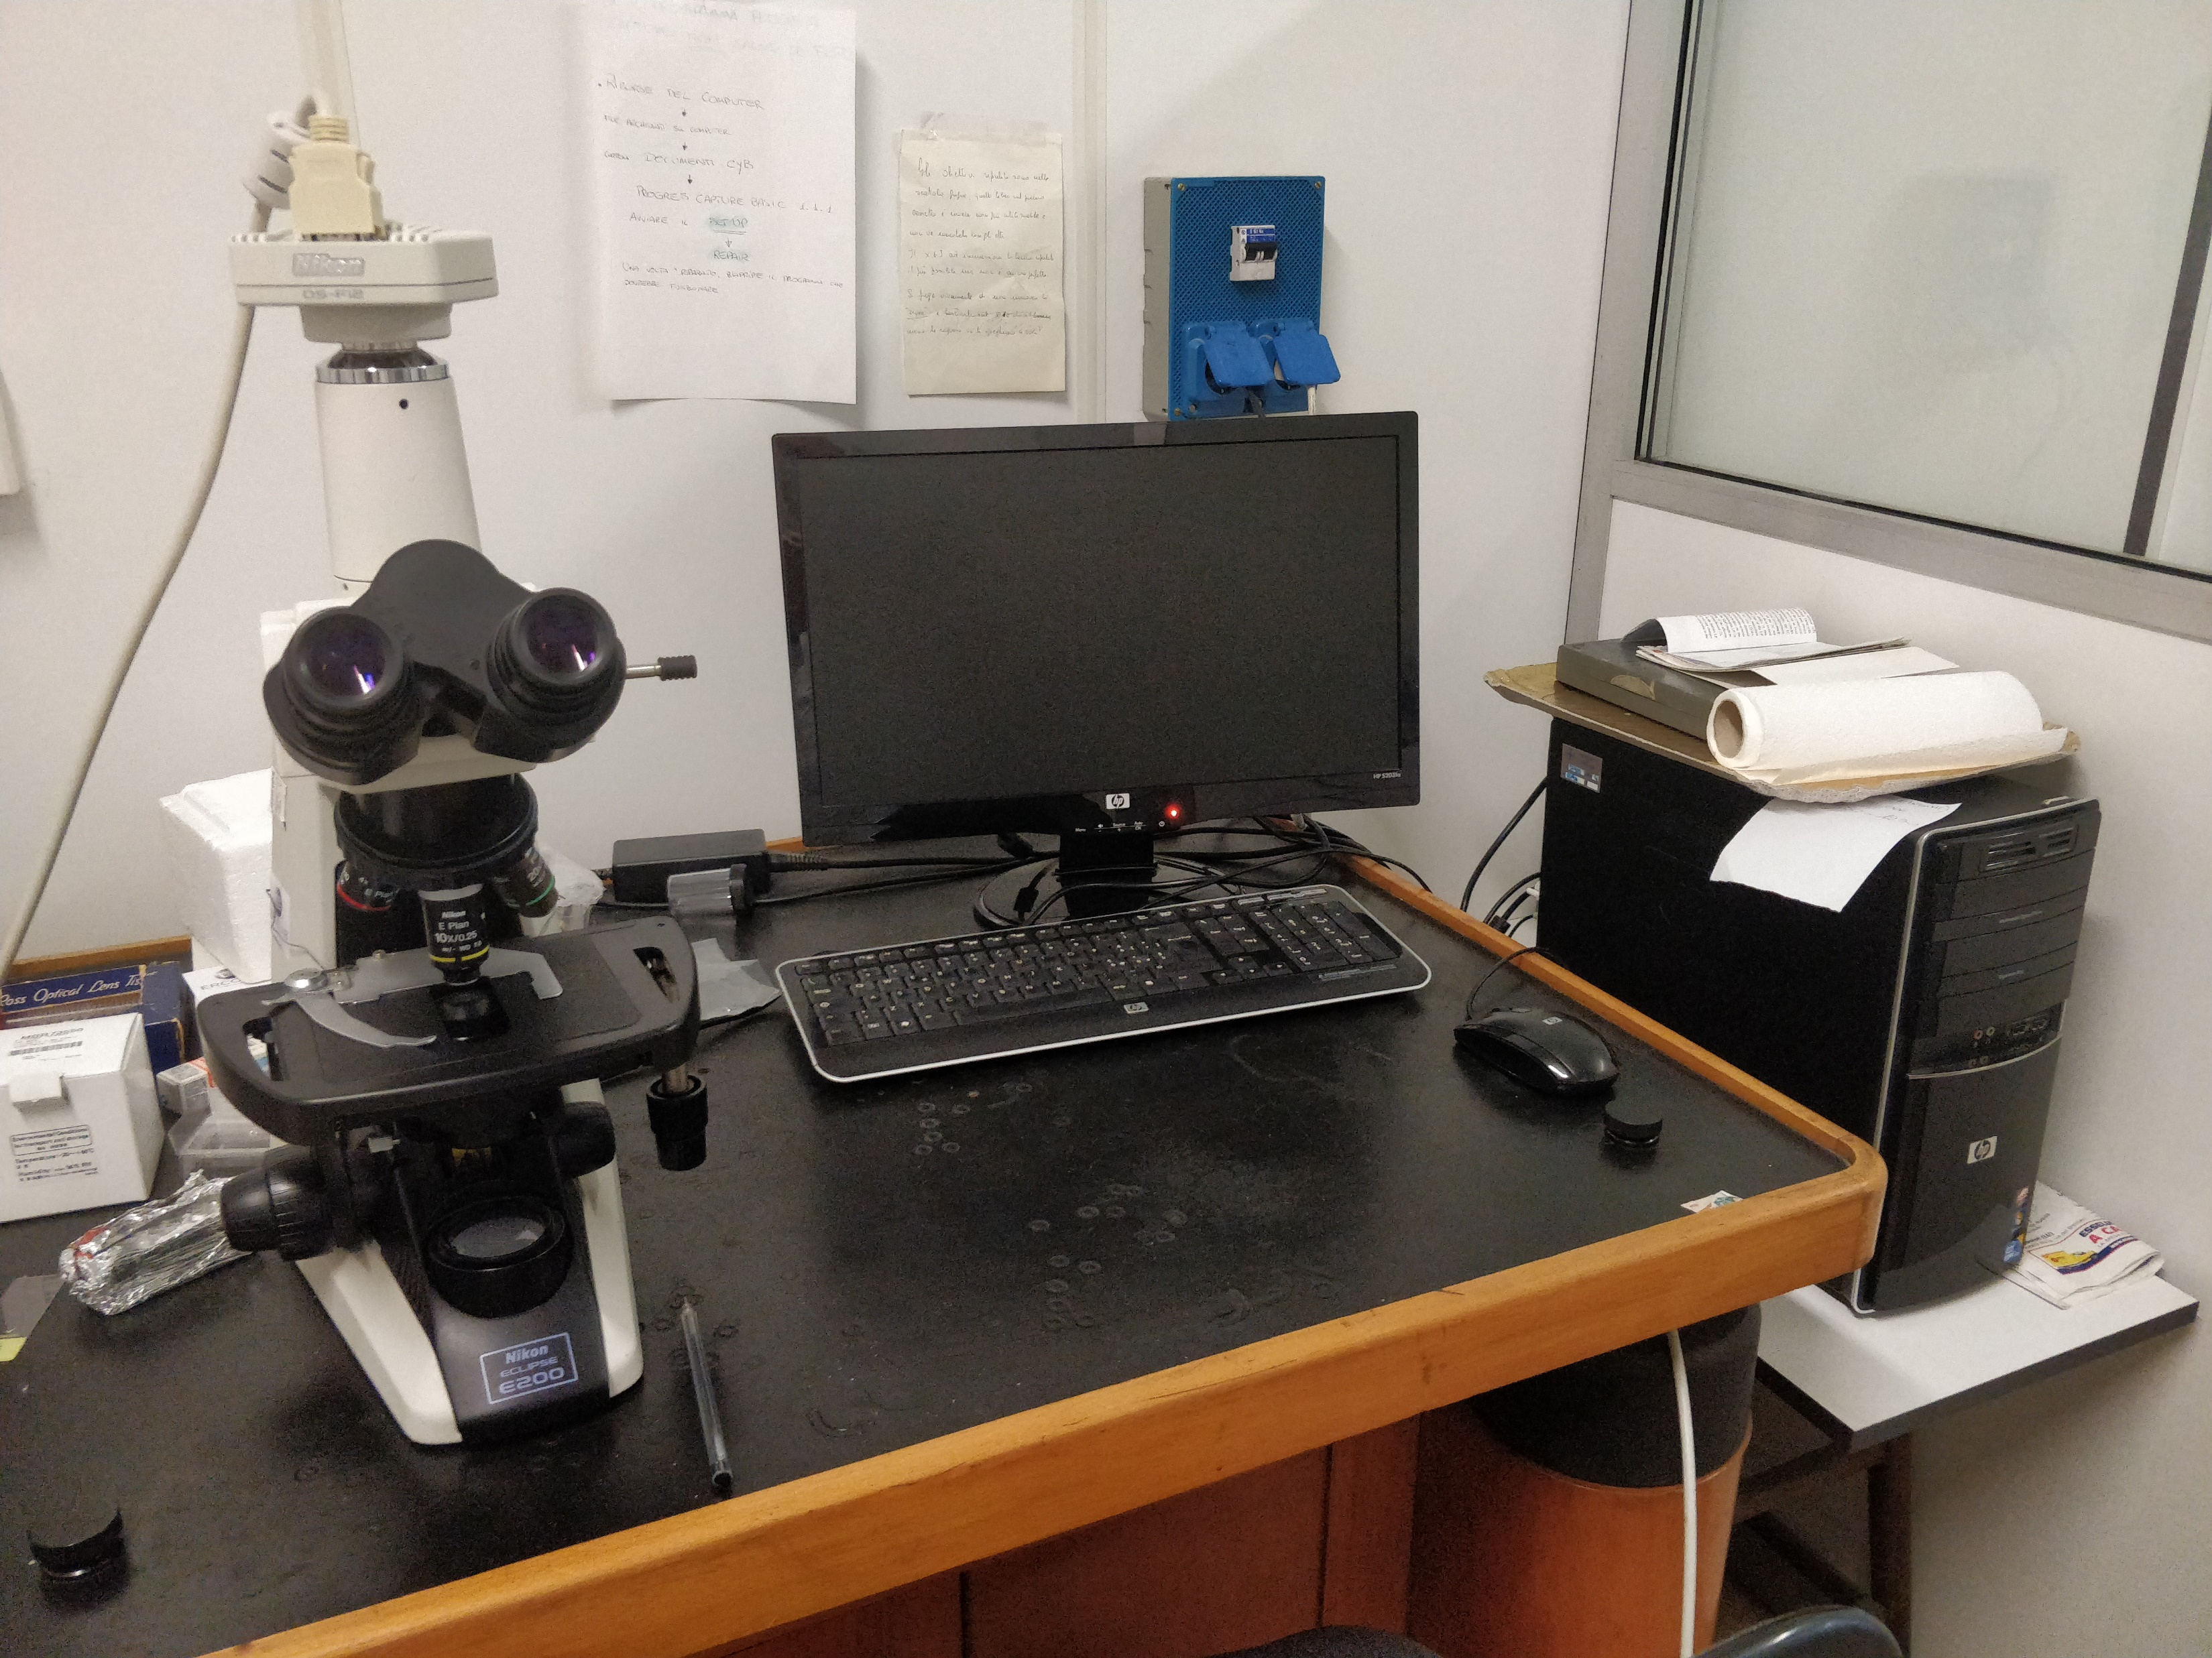
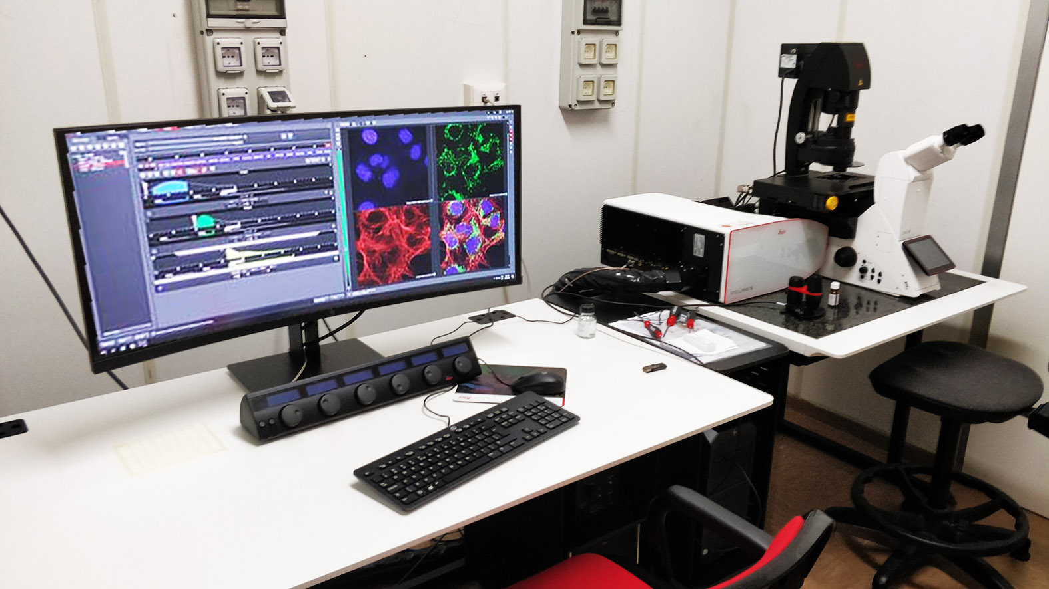
Piattaforma di Imaging
DMSC
Microscopia ottica, immunoistochimica, morfometria
Microscopia confocale e analisi d’immagine
Leica Stellaris 5
Leica TCS-SP5
3 laser per eccitare 8 fluorocromi diversi
Acousto-Optic-Beam-Splitter;
3 sensori Power HyD S spettrali ad elevata efficienza
TauSense, tecnologia per una precisa separazione spettrale: escludendo autofluorescenza e fenomeni di riflessione;
ultra-risoluzione spaziale (120 nm), doppia rispetto ai normali confocali (240 nm)
Inclusione e taglio di campioni di tessuto in paraffina
Inclusione e taglio di campioni di tessuto congelati
Colorazioni istologiche ed istochimiche
Immunoistochimica
Immunofluorescenza
Leica Stellaris 5

Slide 12
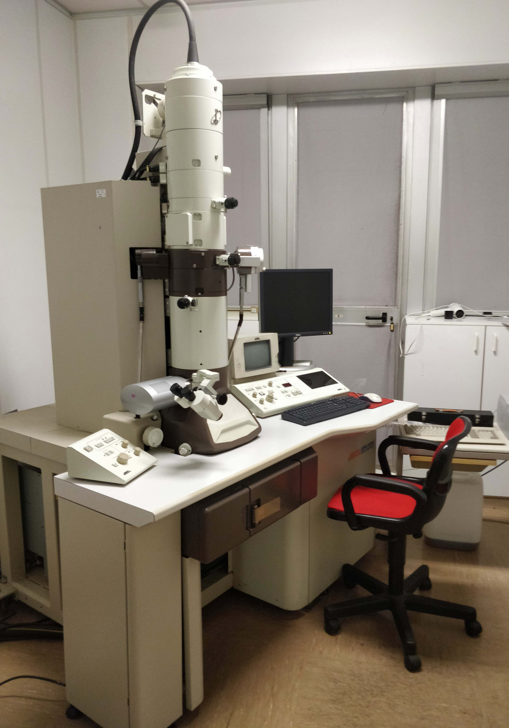
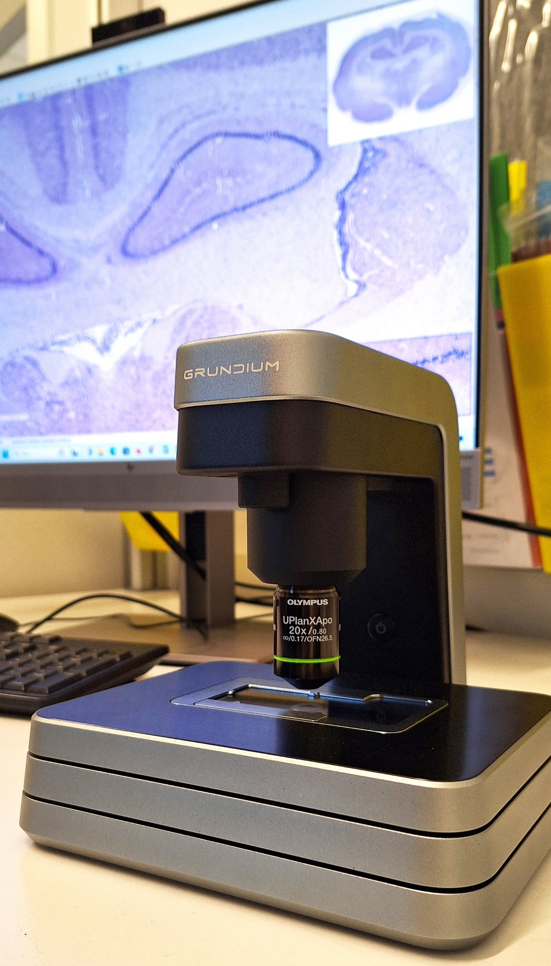
Piattaforma di Imaging
DMSC
Microscopia elettronica a trasmissione in contrasto positivo e negativo
Immuno-elettro microscopia secondo le tecniche in pre-e post-embedding, con tracciante elettrondenso in oro colloidale o in perossidasi
Analisi di immagine per morfometria ultrastrutturale (misure lineari e di aree, misura di elettrondensità)
Digitalizzazione preparati in toto con scanner Grundium OCUS®20
Acquisizione di immagini
Microscopia elettronica e immunoelettromicroscopia

Slide 13
CONTATTI
Responsabile:
Prof. Alessandro Maria Vannucchi
amvanucchi@unifi.it
Prof.ssa Betti Giusti
betti.giusti@unifi.it
Personale tecnico:
Dott. Niccolò Bartalucci
niccolo.bartalucci@unifi.it
PIATTAFORMA DI SEQUENCING

Slide 14
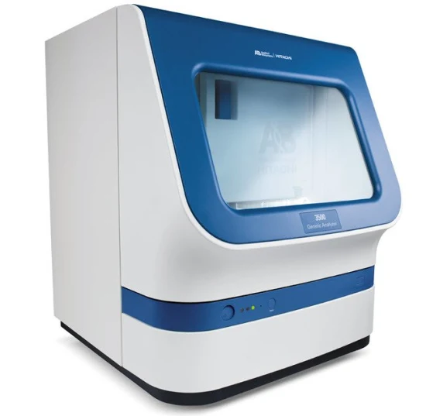
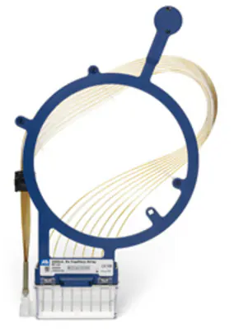
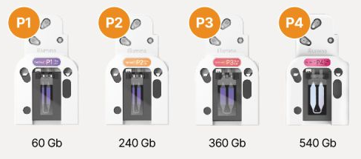
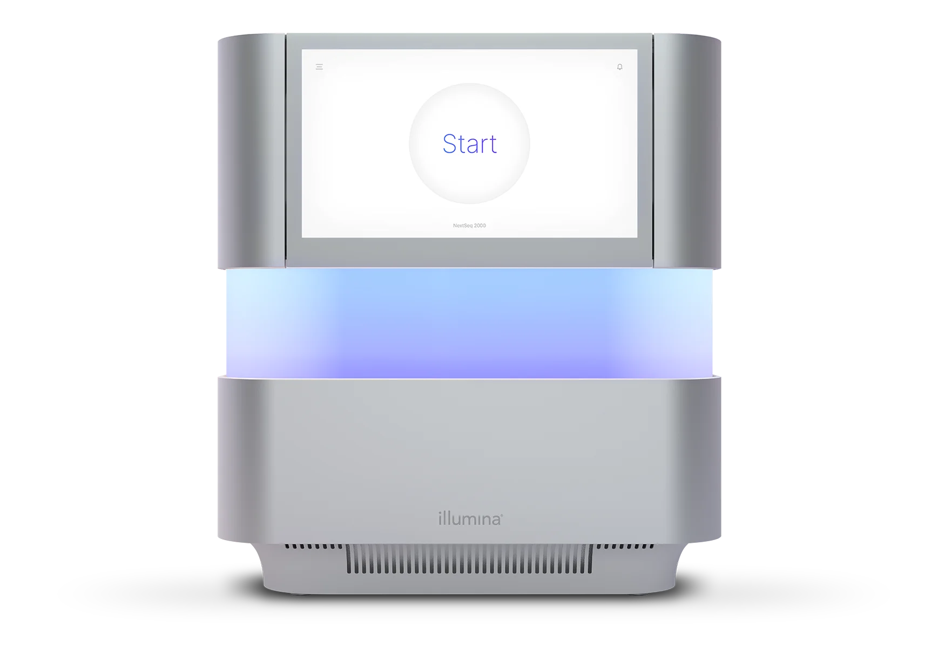
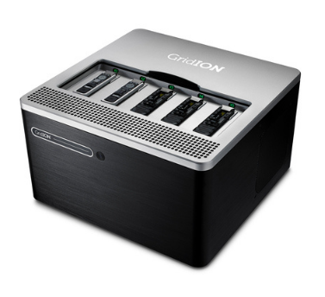
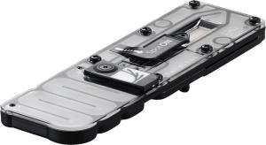
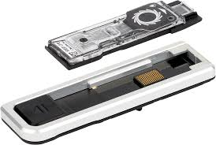
Piattaforma di Sequencing
DMSC
Applicazioni (RUO only)
Specifiche
Sanger Sequencing
Sanger Seq
8 capillari
505 nm solid-state laser
Performance Optimized Polymers (POP)
Genetic Analyzer 3500DX
Applied Biosystems
DNA sequencing
Fragment Analysis
Short-read Seq
Whole Genome Seq
Whole Exome Seq
Target Panel Seq
Bulk & Single-Cell RNA Seq
Next Generation Sequencing (NGS)
Next Seq 2000
Illumina
Reads
Cycles
100M
400M
1200M
1800M
100
300
600
100
200
300
600
100
200
300
50
100
200
300
Long-read Seq
R10.4.1
Flongle
Third Generation Sequencing (TGS)
Whole Genome Seq
Direct Methylation calling
Whole Exome Seq
Target Panel Seq
Bulk & Single-Cell RNA Seq
GridION x5
Oxford Nanopore Technologies
Up to 50 Gb
Up to 2.8 Gb
Direct Seq
Direct Seq
Real-time basecalling
Real-time basecalling

Slide 15
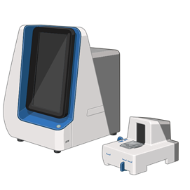
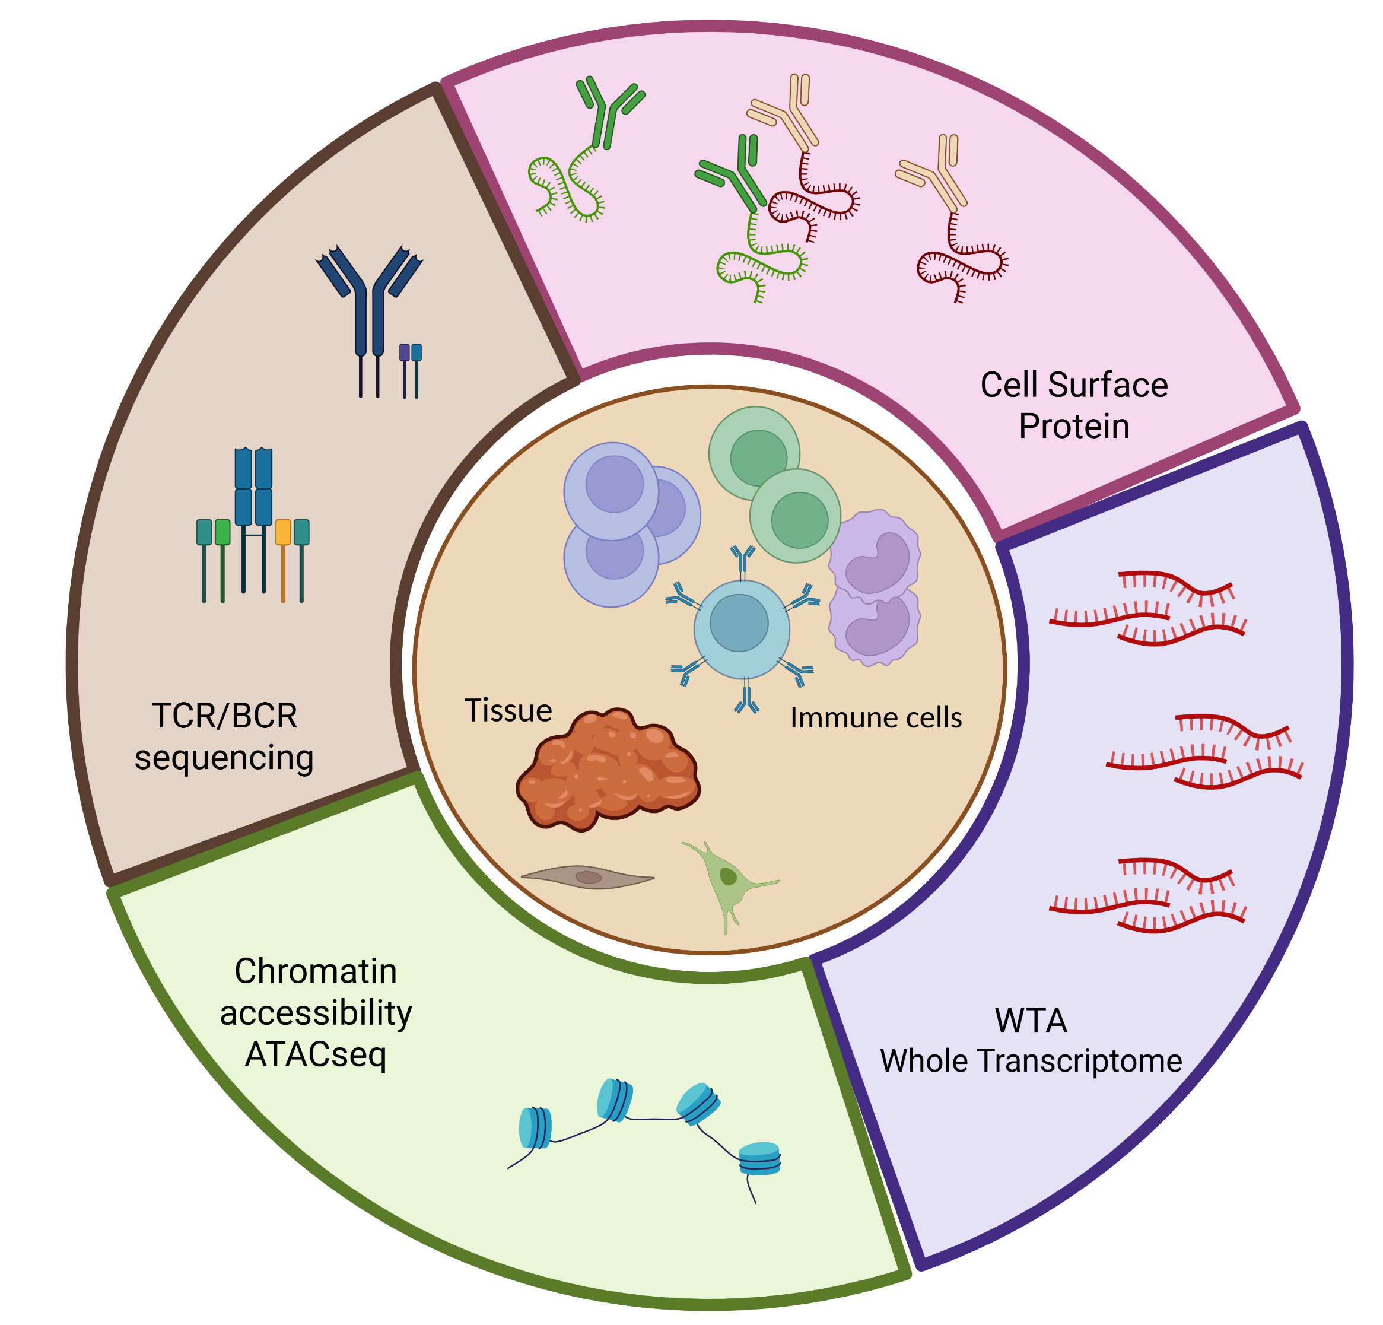
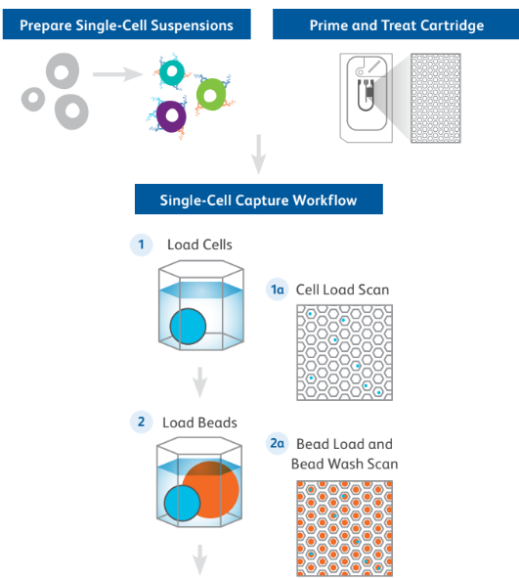
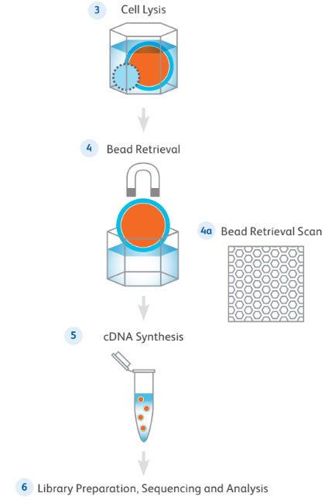
Piattaforma di Sequencing
DMSC
BD Rhapsody HT Xpress
analisi di trascrittoma a singola cellula che utilizza una tecnologia basata su micropozzetti con la possibilità di caricare e analizzare simultaneamente il trascrittoma di 100.000 cellule.
Applicazioni
Workflow
Analisi mRNA targeted o dell’intero trascrittoma a livello di singola cellula.
Integrazione delle informazioni trascrittomiche con l’espressione proteica
Sequenziamento dei recettori immunitari delle cellule T e B
ATAC: analisi delle regioni aperte della cromatina

Slide 16
CONTATTI
Responsabile:
Prof.ssa Annarosa Arcangeli
annarosa.arcangeli@unifi.it
Tel: 0552751285
Personale tecnico:
Dott. Tiziano Lottini
tiziano.lottini@unifi.it
Tel: 0552751312
PIATTAFORMA MULTIFACILITY 3R

Slide 17
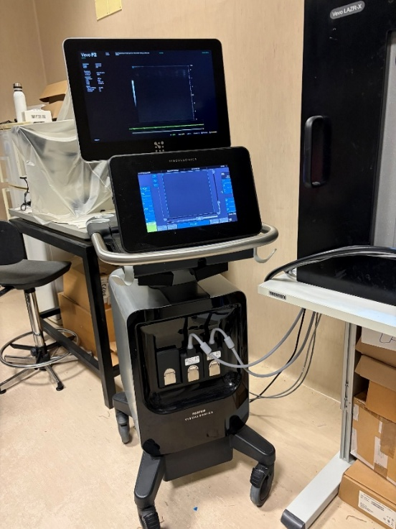
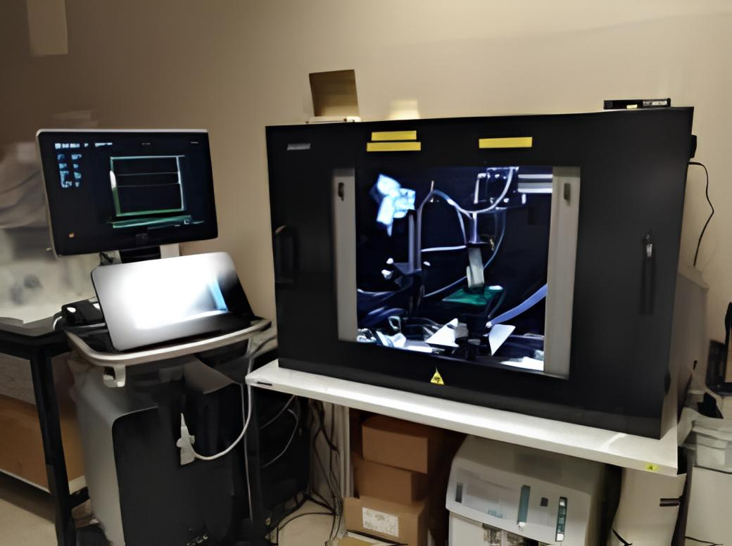
Piattaforma Multifacility 3R
DMSC
In vivo Imaging Lab
Strumentazione di imaging multimodale di elevata qualità: il sistema VevoF2-LAZR-X, utilizzata sia in modalità fotoacustica, tramite sorgente laser, sia in modalità ecografica ad ultrasuoni ad alta frequenza:
Imaging ecografico ad alta frequenza (fino a 50 MHz) su modelli murini, con una risoluzione spaziale fino a 50-70 µm
Imaging fotoacustico ad alta risoluzione spaziale (fino a 100 µm)
Analisi volumetrica di organi e tumori
Ipossia tissutale e tumorale, quantificazione emoglobina totale
Angiogenesi e studio della perfusione mediante CEUS con microbolle
Imaging molecolare di biomarcatori (distribuzione e immunoreattività)
Iniezioni eco-guidate (in cuore, pancreas e fegato)
Valutazione della rigidità tissutale mediante SWE (Shear Wave Elastography)

Slide 18
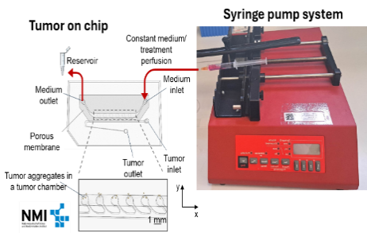
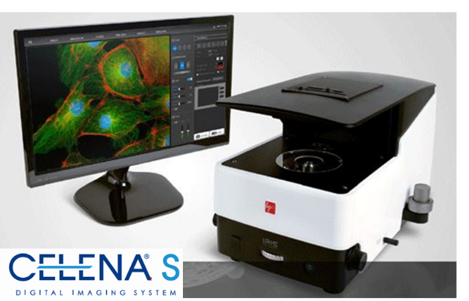
Piattaforma Multifacility 3R
DMSC
Microfluidic 3D Lab
Ricostruzione del microambiente tissutale/tumorale in condizioni di perfusione simil-vascolare per simulare dinamiche fisiologiche rilevanti, come il flusso sanguigno, i gradienti di nutrienti e ossigeno e le interazioni cellula–cellula e cellula–matrice;
Progettazione di piattaforme avanzate come sistemi tumor-on-chip, modelli di co-coltura e barriere endoteliali, in grado di riprodurre in modo realistico l’architettura e la funzionalità dei tessuti umani.
Imaging avanzato con Sistema CELENA S:
Sorgenti di illuminazione: LED ad alta potenza
Canali disponibili: Blu, Verde, Rosso
Applicazioni principali:
Coltivazione di sferoidi su chip
Calceina/PI assay
LDH Assay

Slide 19
CONTATTI
PIATTAFORMA DI INGEGNERIA TISSUTALE E ANALISI FUNZIONALE OPTO-MECCANICA
Responsabile
Prof.ssa Cecilia Ferrantini
cecilia.ferrantini@unifi.it
Personale tecnico:
Dr.ssa Beatrice Scellini
beatrice.scellini@unifi.it
Dr.ssa Marina Scardigli
marina.scardigli@unifi.it
Dr. Alessandro Aiazzi
alessandro.aiazzi@unifi.it
Dr. Claudio Pregno
claudio.pregno@unifi.it

Slide 20
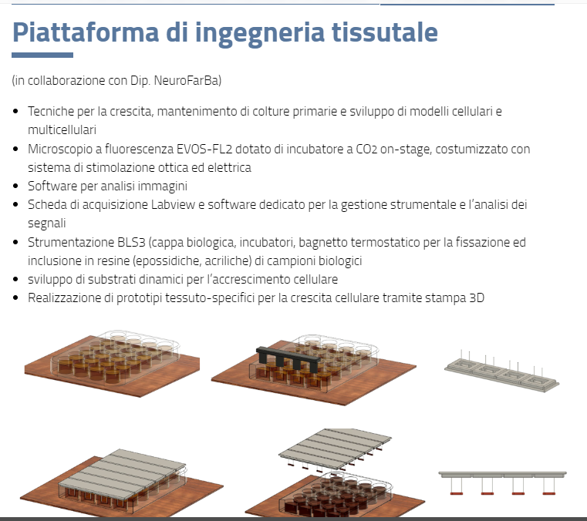
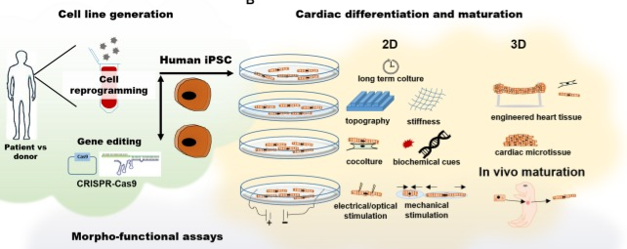
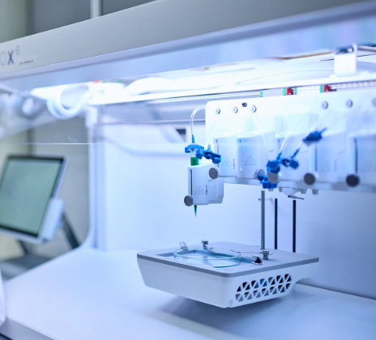
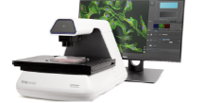
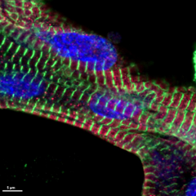
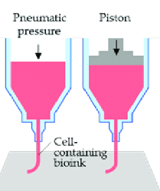
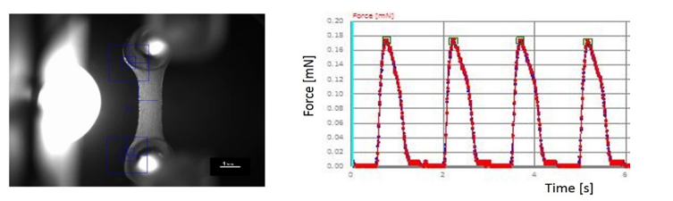
Piattaforma di Ingegneria Tissutale e Analisi Opto-meccanica
DMSC
Facility per realizzazione substrati sintetici e biologici per l’accrescimento cellulare in associazione a tecniche di rilevazione delle proprietà fisiologiche (meccaniche, metaboliche ed elettriche) ad elevata risoluzione spazio-temporale.
Facility per stampa 3D per realizzazione supporti di crescita cellulare e biostampa tissutale

Slide 21
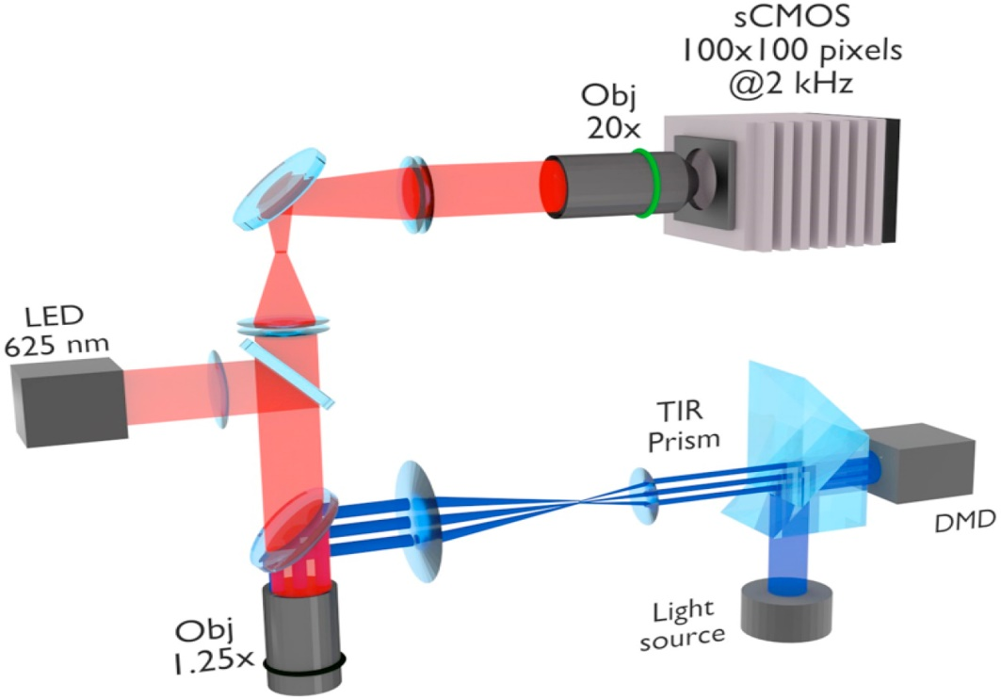
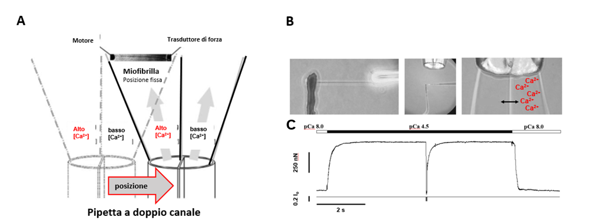
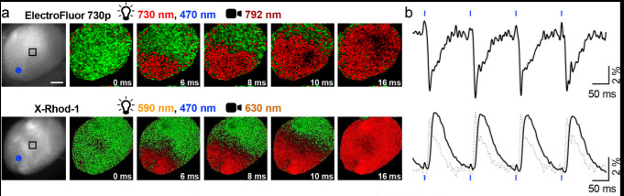
Piattaforma di Ingegneria Tissutale e Analisi Opto-meccanica
DMSC
Custom Setups per misure simultanee ottiche e di micromeccanica dotati di sistemi ottici ad alta risoluzione spazio-temporale basati su tecniche di microscopia avanzata non lineare (2 fotoni e seconda armonica SHG)
Custom Setups per micromeccanica da preparati muscolari (anche subcellulari) e sistemi di rilevazione attività ATPasica
AREE DI APPLICAZIONE: studio dei tessuti muscolari scheletrici e cardiaci anche in relazione a adattamento funzionale e plastico in presenza di miopatie, cardiomiopatie, atrofia e invecchiamento. Possibilità di sviluppo a tessuto muscolare liscio e area delle neuroscienze

Slide 22



CENTRO INTERDIPARTIMENTALE DI SIMULAZIONE E FORMAZIONE MEDICA AVANZATA
CONTATTI
Responsabile
Prof. Fabio Cianchi
fabio.cianchi@unifi.it

Slide 23
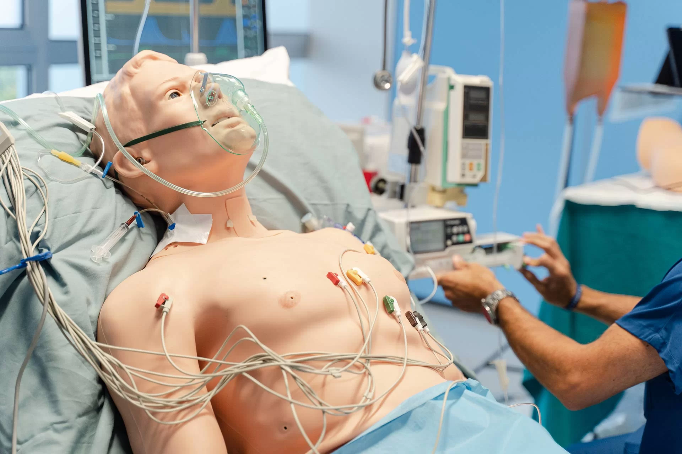
Strumenti formativi innovativi come i simulatori con manichini e i pazienti virtuali, inseriti nel contesto di uno scenario clinico realistico.
Applicazioni di simulazione:
Trauma
Emergenza medica
Parto/ecografia fetale
Emergenze neonatali
Cardiochirurgia coronarica
Circolazione extracorporea a cuore battente
Finalità didattica-formativa per:
studenti di Medicina e Chirurgia
medici in formazione specialistica
tutti i professionisti sanitari

Slide 24
GRAZIE PER L’ATTENZIONE
Info Day PhD
Prof.ssa Laura Maggi
27 Gennaio 2026

